Slide 1


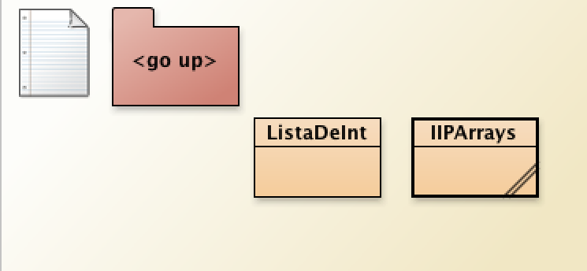

    Ejercicios... ¿De Recorrido o Búsqueda? ¿Cómo estar segur@s?
Ejercicio Nº 9 Transparencias
Diseña el método estaEnOrdenAsc en la clase IIPArrays, que comprueba si un array de double v está ordenado ascendentemente
Preguntas Básicas, a contestar a partir del ejemplo Y ANTES de escribir código:
1.- ¿Búsqueda ó Recorrido?
2.- Si es Búsqueda, ¿qué dato se busca?
Búsqueda NEGADA
El primero de v tal que...
v[i] > v[i + 1]
Si está devolver false, sino true
0.0 | 1.6 | 2.1 | 2.6 | 3.5 | 5.2 | 6.0
¿ ?
∄ v[i]:
v[i] > v[i + 1]
v
¿ ?
true
3.5
2.6
¿ ?
∃ 3.5:
3.5 > 2.6
false
public static boolean estaEnOrdenAsc(double[] v) {
}
for (int i = 0; i < v.length - 1; i++) {
if (v[i] > v[i + 1]) { return false; }
}
return true;
Notes:
1

